Slide 1
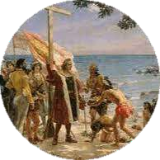
El Descubrimiento
de América
Datos:
Nombre:
Profesor@: Institución:

